Slide 1
iOS Unit Testing
Adem AKAR
15/08/2017

Slide 2
Unit Test Nedir ?
Unit test, yazılımda en temel test çeşitidir. Yazılan fonksiyonların çalışıp çalışmadığının testlerini yapmak için kullanılır. Buradaki en temel noktalardan biri, oluşturulan bütün testler birbirinden bağımsız çalışmaktadır ve her testin tek bir sonucu olmalıdır (true / false)
Notes:
Unit Test kısaca şöyle tanımlanabilir; bilinen girdilerin, beklenilen değerler ile çıktıların değerlendirildiği ve başka bir kod parçası tarafından çalıştırılan ufak kod parçalarıdır. Bahsettiğimiz bu doğrulama işlemine ise "assertion" denilmektedir. Assertion, birim testin merkezinde bulunur.

Slide 3
Unit Testlerinin Yararı Nedir?
Unit test kodun test edilen parçalarının doğru olup olmadığının anlaşılmasına yardımcı olur. Kodlarda yaptığınız değişikliklerin, hata tespitlerinin hızlı bir şekilde tespit etmenizde yardımcı olur. Oluşturduğunuz test birimleri sayesinde testlerinizi manuel yapmak zorunda kalmazsınız.
Notes:
Yazılım birim testleri(unit test) aracılığı ile programın test edilen parçasının doğru olup olmadığının anlaşılmasında yardımcı olur. Kodlarda yaptığınız değişikliklerin, hata tespitlerinin hızlı bir şekilde tespit etmenizde yardımcı olur. Oluşturduğunuz test birimleri sayesinde testlerinizi manuel yapmak zorunda kalmazsınız. Test sınıflarınızı/metotlarınızı yazarken zaman kaybı görüp üşensekde yeni kod parçaları ve özellikleri geldikçe testin size sağladığı zaman tasarufunun etkisini farkedeceksiniz.
Yazacağımız test metotları sayesinde yazdığımız metotların istediğimiz durumlarını yerine getirip getirmediğini kontrol edebiliriz. Test metotları gözümüzden kaçan veya değişiklikler sonrası oluşan hatalarımızı farkedebilir ve bu sayede kodlarımızda yeniden düzenlemeler(refactoring) yapabiliriz.
Test metotlarımızı ayrı bir proje veya test isimli kaynak dizinlerde tutabiliriz. Basit atamaların olduğu metotları belki test etmemeyi tercih edebilirsiniz fakat yazılmış bir proje için test metotları yazıyorsanız önceliğiniz daha önce sık hata aldığınız veya kritik gözüken metotlardan başlamanız oluşabilecek hataları erkenden görmenizde fayda sağlayackatır. Böylece siz veya ekibinizden biri yeni bir özellik eklediğinde test metotları aracılığı ile değişikliğin kodlarınıza etkisini görebilirsiniz.
Yazılan kodun her satırının başka bir kod (test kodu) tarafından otomatik olarak test edilmesini sağlar.
Kodun anlaşılmasını kolaylaştırır.
Daha hızlı yazılım geliştirmeyi sağlar.(Proje başlangıcında projeyi yavaşlatır gibi görünmekte fakat projenin ileri dönemlerinde ciddi bir zaman kazanımı sağlamaktadır)
Koddaki hata oranını azaltır.
Kodların kalitesinin artmasını sağlar.
Hataların çabuk tespit edilip düzenlenmesini sağlar.
Unit testlerde en büyük avantaj yazılımın geliştirilme hızıdır. Unit testlerin olmadığı bir projeyi düşünelim. Bu projede kullanıcı, bir ürün kaydı yapsın. Proje çalıştığında
Kullanıcı önce bilgileriyle giriş yapıyor,
İşlem yapacağı birimi seçiyor,
Kayıt yapacağı kategoriyi seçiyor,
Açılan formda gerekli bilgilerini yazıyor
Kayıt butonuna basıyor
Unit testlerin olmadığı bir projede yazılım geliştirici, yazılan kayıt fonksiyonu hemen arayüz katmanına bağlandığı taktirde runtime’da oluşacak hataların tespiti için bu işlemlerin hepsini tamamlayıp kayıt butonuna bastığında hatayla karşılaşacaktır. Hatayı düzeltip tekrar çalıştıracak, aynı işlemleri tekrar yapacak ve başka bir hatayla karşılaşabilecektir. Bu, yazılımcıya projenin ilerleyen aşamalarında büyük zaman kaybı yaşatmaktadır.
Unit testlerin en büyük avantajı da burada kendini göstermektedir. Bir üst satırda yazdığım örneği unit testlerle gerçekleştiren bir yazılımcı, bu işlemlerin hiçbirini yapmadan kendi oluşturduğu dummy datalarla bu hataları arayüz katmanına bağlama işlemini yapmadan alacak, testlerinin tümü başarıyla çalıştıktan sonra arayüz katmanına bağlama işlemini yapacak ve zaman kaybını önleyecektir.
Unit test oluştururken yapılması gereken, sadece kodun çalışacağı değerlerde değil çalışmayacağı değerlerin de parametrelerde gönderilip verilen hataların düzenlenmesidir. Örneğin bir fonksiyon içinde bir yerde bölme işlemi geçiyorsa parametreden bu bölme işleminde böleni 0 yapan bir değer gönderdiğimizde hata vereceğini biliyorsak bu hatanın sonucunda sistemin nasıl bir sonuç üreteceğini de görmemiz gerekmektedir. Bunun için de bir test yazmamız gerekecektir. Classlarımız tamamlandığında testlerinin de oluşturulup classlardaki tüm fonksiyonların testlerini başarıyla tamamlamalarını sağladıktan sonra bir sonraki class’ı kodlamaya başlamak gerekmektedir.
Peki Unit Test’in avantajlarını hızlıca maddelemek istersek:
Yazılan kodun her satırının başka bir kod (test kodu) tarafından otomatik olarak test edilmesini sağlar.
Kodun anlaşılmasını kolaylaştırır.
Daha hızlı yazılım geliştirmeyi sağlar.
Koddaki hata oranını azaltır.
Kodların kalitesinin artmasını sağlar.
Hataların çabuk tespit edilip düzenlenmesini sağlar.

Slide 4
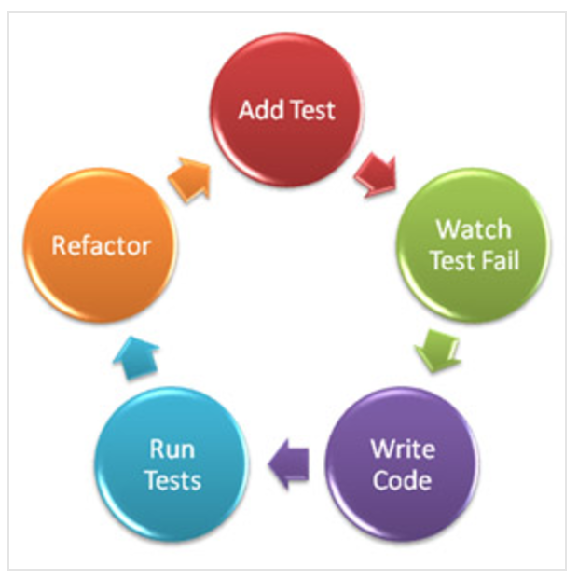
Test Driven Development(TDD)
Kodu yazmadan önce Test Driven Development TDD işlemi uygulanarak test caselerini yazıyoruz ardından bu testleri geçecek kodu yazıyoruz. TDD bu şekilde devam eden bir yazılım geliştirme yöntemidir.
Burada hem caseleri hem de kodu Developer yazmaktadır.
Notes:
Test Güdümlü Yazılım Geliştirme(TDD)
Test yazmak başlangıçta zaman kaybı olarak görülebilir olsa da aslında durum tam tersidir. Test yazdığınız zaman yazdığınız kodlar %100 test edilmiş olur.

Slide 5
Code Coverage
Test ettiğimiz kodun, yazdığımız tüm koda oranı demek. Genelde % olarak baz alınır. Code coverage’ımız ne kadar yüksekse unit testlerimizden faydalanma oranımız da o derece yüksektir.
Notes:
Kodumuzda bir hata olduğunda, hata cover etmediğimiz bir kod bölümüne denk gelmişse biz bunu unit testler ile bulamayacağız demektir.

Slide 6
Unit Testin Test Sürecindeki Yeri
Unit Testing
Integration testing
Functional Interface Testing
Regression Testing
Acceptance Testing
System Testing
Stress Testing
Performance Testing

Slide 7
Unit Testing in Xcode
XCTest framework’ü ile unit testler, performance testleri, ve UI testler yazabiliriz.
XCTest Xcode 5.0 ve sonraki sürümlerde kullanılabilir.

Slide 8
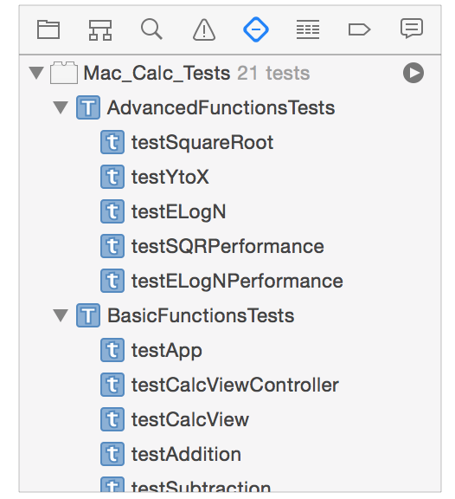
Unit Testing in Xcode
Xcode Test Navigator ile yazdığınız testlerin başarılı olup olmadığını kolaylıkla izleyebilirsiniz.

Slide 9
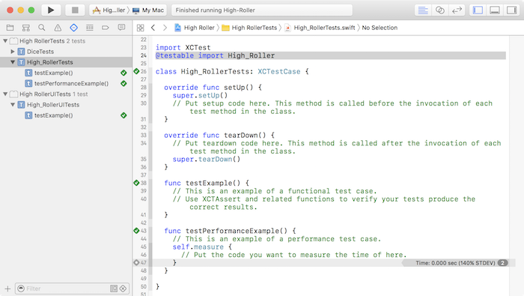
XCTest

Slide 10
XCTest
setUp : Test Case sınıfındaki her test method çağrılmasından önce çağrılır. Initialize işlemleri burada yapılır.
tearDown : Test Case sınıfındaki her test method çağrılmasından sonra çağrılır.
testExample : Asıl Test işleminin yapıldığı methoddur.
testPerformanceExample: Performansı ölçme işlemi burada yapılır.

Slide 11
Given-When-Then
Given: Model nesneleri oluşturarak veya test edilen sistemi belirli bir duruma getirerek test ortamını oluşturur
When: Test etmek istediğiniz kodu içerir.
Then: Sonucumuzu kontrol ediyoruz
Notes:
Test adımlarını üç bölümde ele alabiliriz. Given-When-Then (GWT)

Slide 12
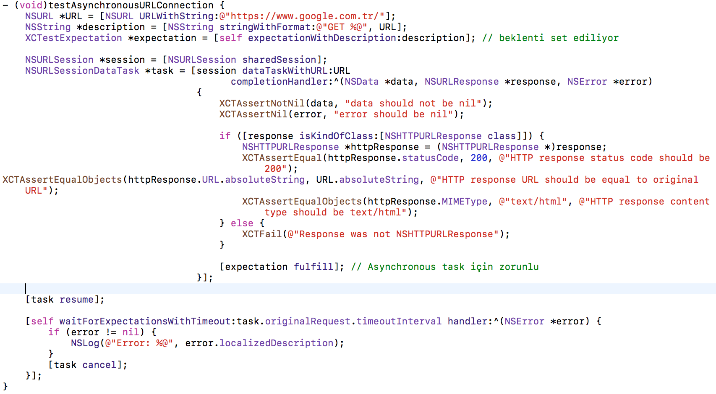
Asynchronous Tests

Slide 13
Asynchronous Tests
Asynchronous Task’lar, arka planda çalışması gereken zaman alıcı görevler olabilir. Bu durum unit testler için bir problem oluşturur. Dolayısıyla, testlerimizi çalışan görev tamamlandığında çalışacak şekilde düzenlemeliyiz.

Slide 14
Teşekkürler ☺

